Slide 1
DIRECCIÒN DE EDUCACIÒN
INFORME MENSUAL
JULIO
ADMINISTRACIÒN 2015-2018

Slide 2
Servicios y Atención Ciudadana
Se ha realizado la Atención Ciudadana así como de Directivos y Maestros de los Planteles Educativos de Nivel Básico, Medio Superior y Superior para atender sus necesidades.
Se atendió un total 833 personas en la Dirección de Educación son los siguientes servicios que ofrecemos :
Programa de Becas
Programa de Prepa Abierta
Programa del INEA
Orientación Educativa
Apoyo para Reubicación de alumnos y cambios de turno

Slide 3
Se atendieron a 701 alumnos de nivel medio superior y superior, a los que se les apoyo con Becas en las Diferentes Universidades, Preparatorias e Institutos Educativos, para que sigan con su educación.

Slide 4
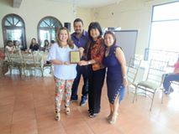
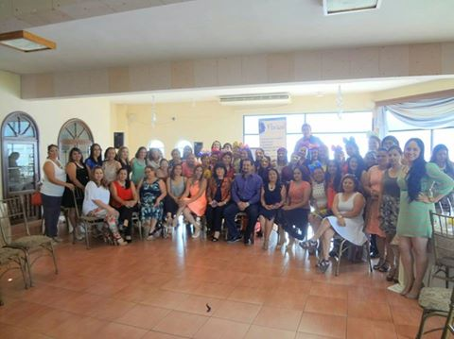
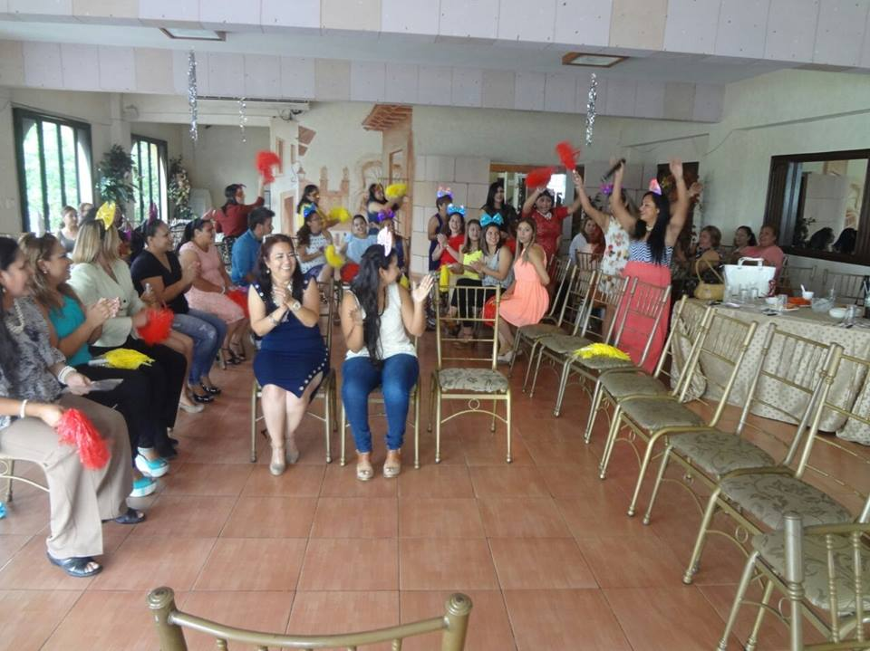
Festejo día del maestro
Secretaria general maestra Verónica Macías al gran festejo para su delegación conformada por la zona 103 de preescolar.

Slide 5
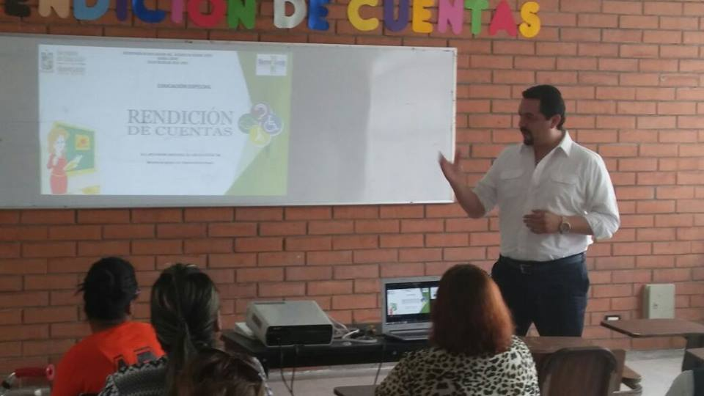
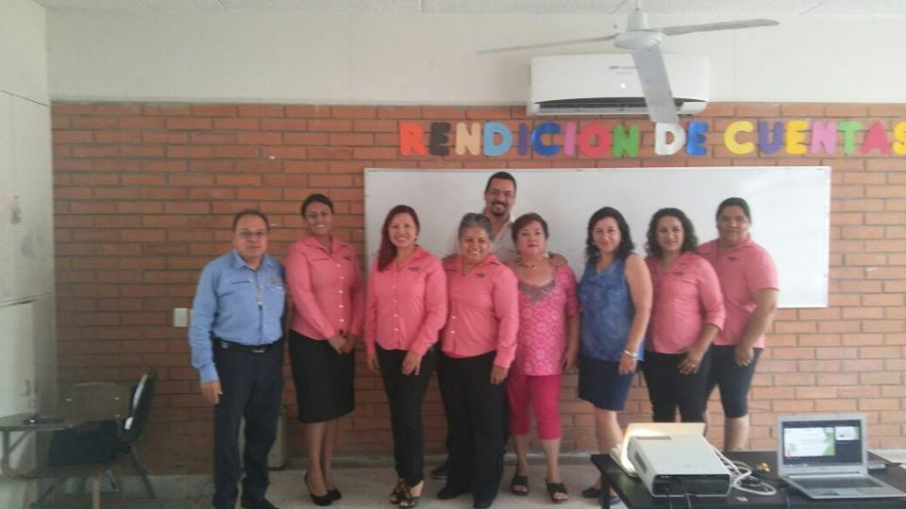
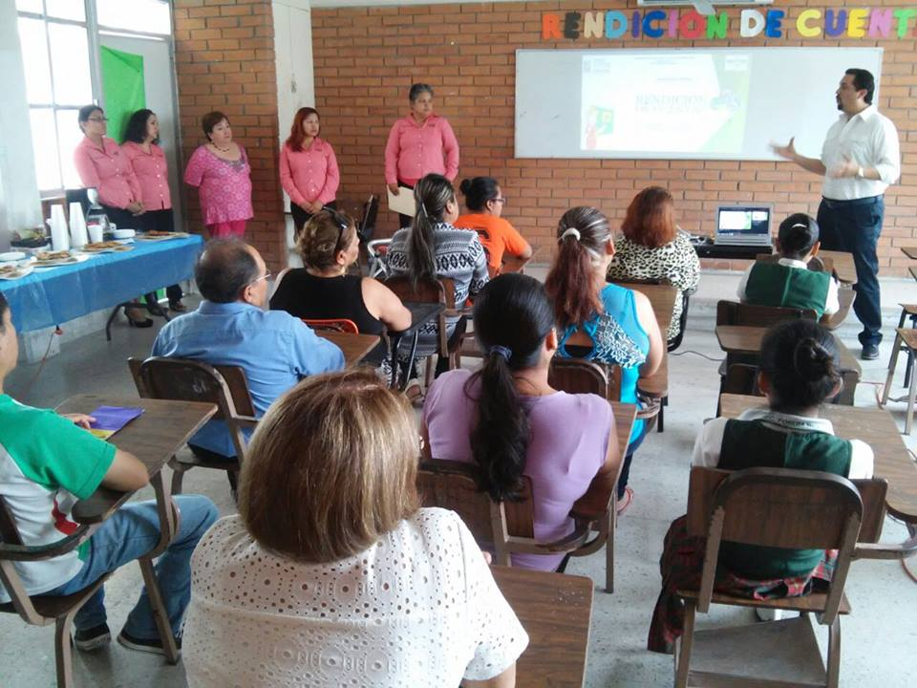
Educación Especial USAER LXXVII
Con sede en la secundaría #2 Fórum Universal de las Culturas y su Directora Lic. Rosario García Reyes, nos invitó a la Rendición de Cuentas del ciclo escolar 2015-2016.

Slide 6
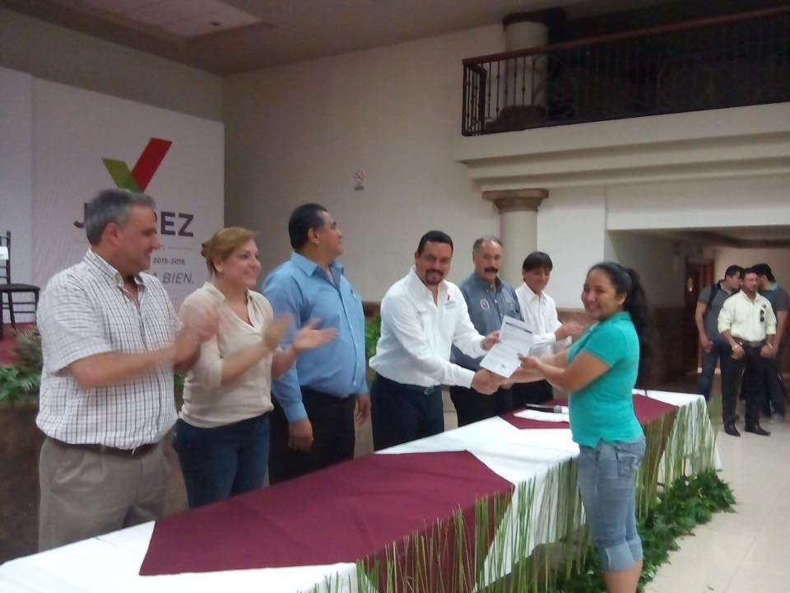
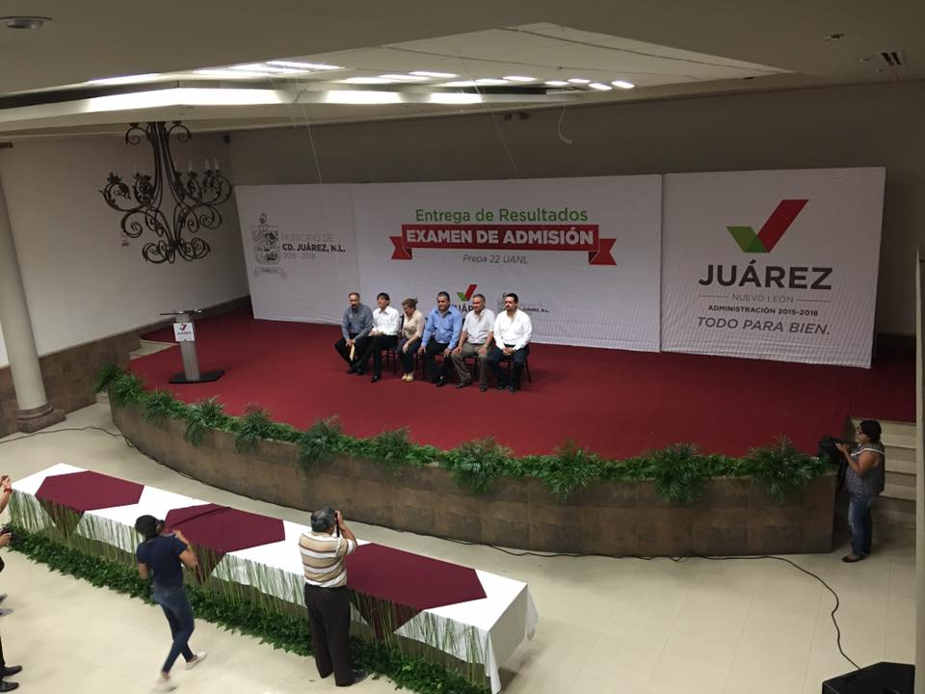
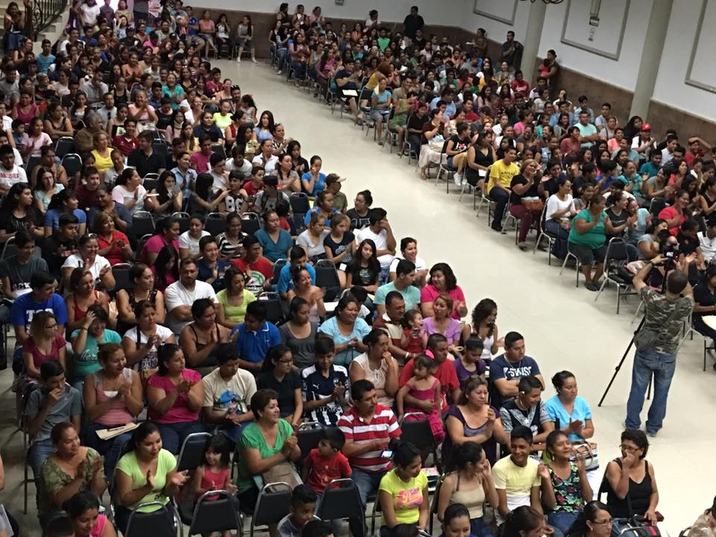
Preparatoria 22 Extensión Juárez
En representación del Sr Alcalde Lic Heriberto Treviño Cantú y en presencia del Ingeniero Carlos Torres Gzz Director administrativo, se llevó acabo la entrega de constancias que acreditan a los alumnos.

Slide 7
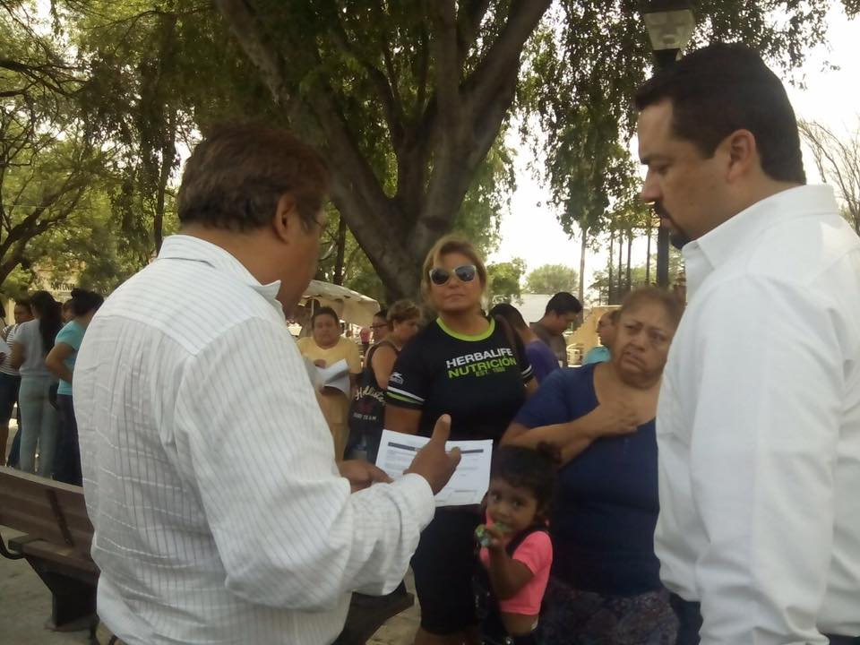
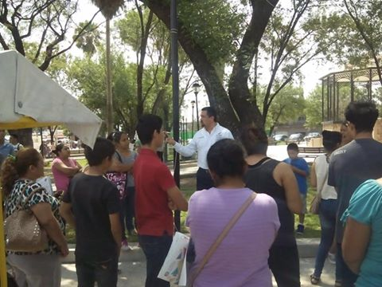
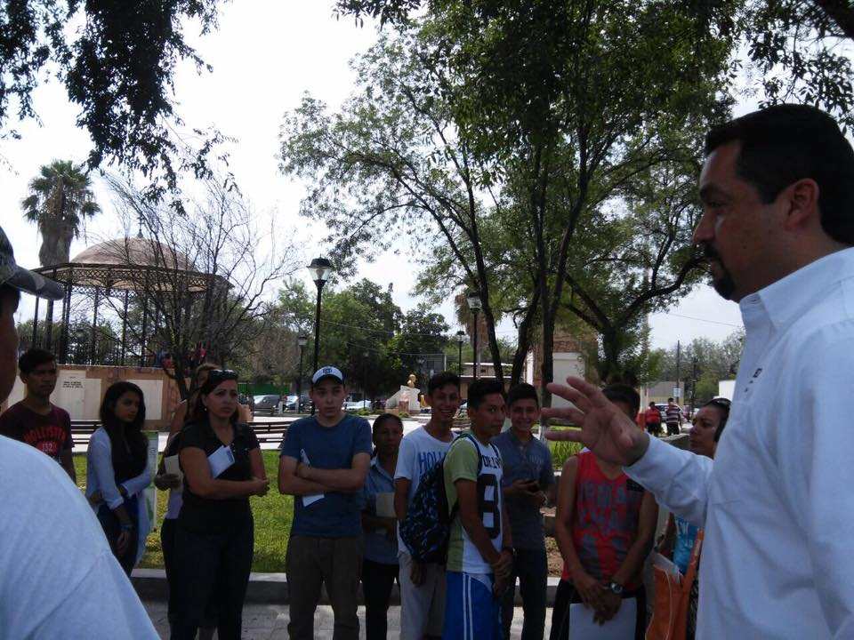
Atendiendo a Padres de Familia
Alumnos que solicitan un espacio en la preparatoria 22 extensión Juárez.

Slide 8
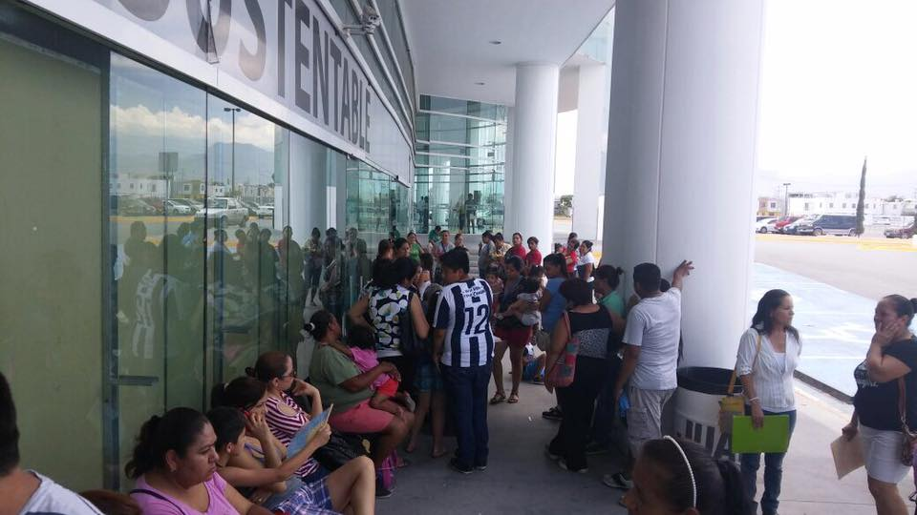
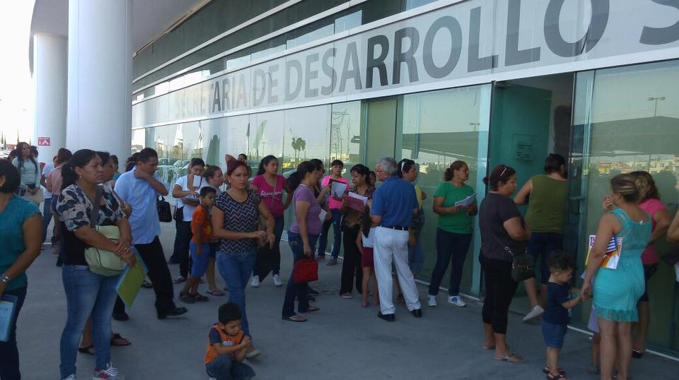
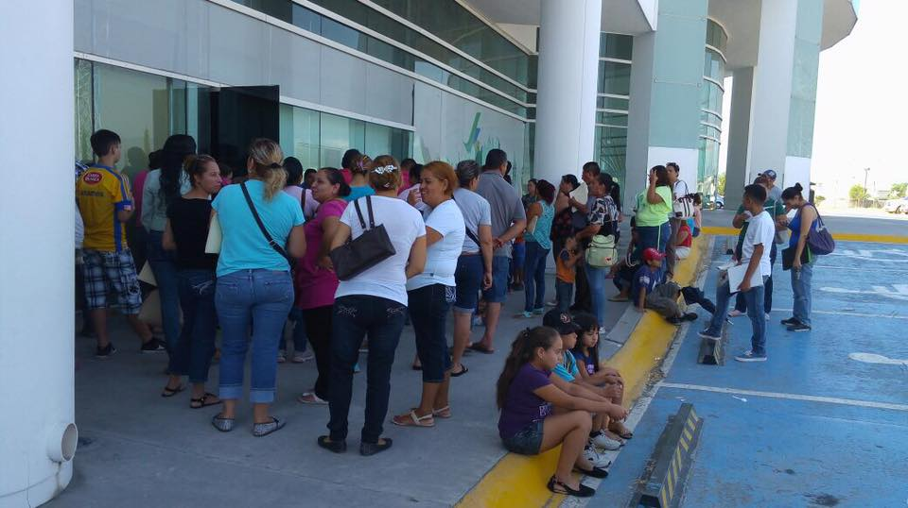
Apoyo con Becas
El día de hoy se entregaron más de 300 becas en oficina de Educación de la preparatoria 22 extensión Juárez.

Slide 9
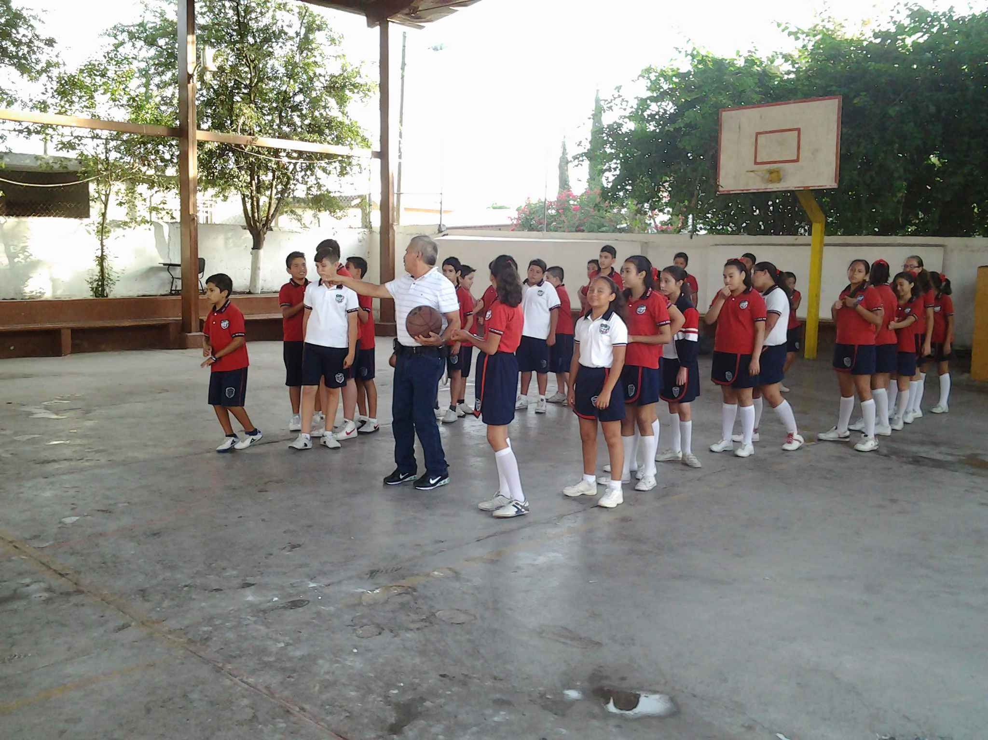
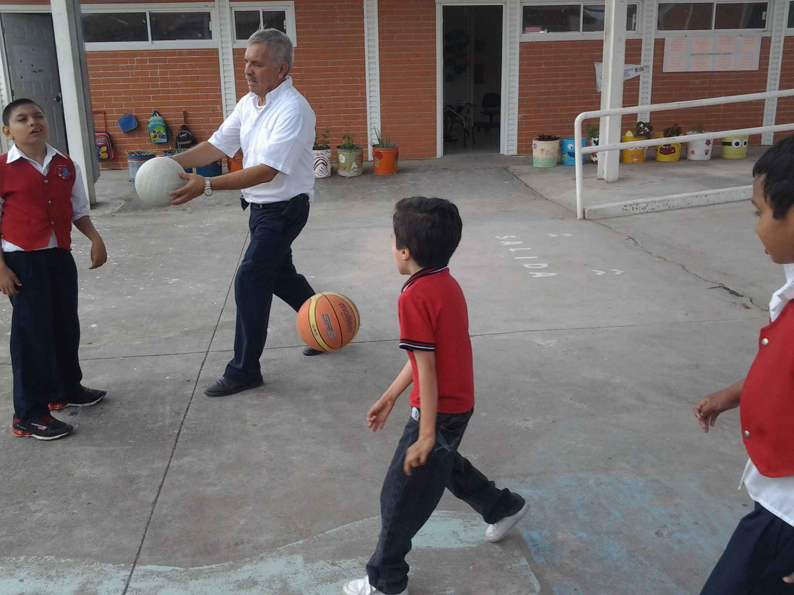
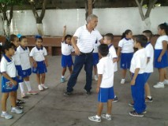
Clase de Educación Física
Primaria Petra Benavides, Antonia Nava de Catalán y Cam Candelario Huizard García de la cadena, apoyando con clases de Educación Física diariamente.

Slide 10
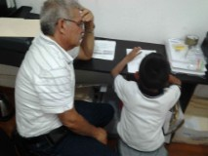
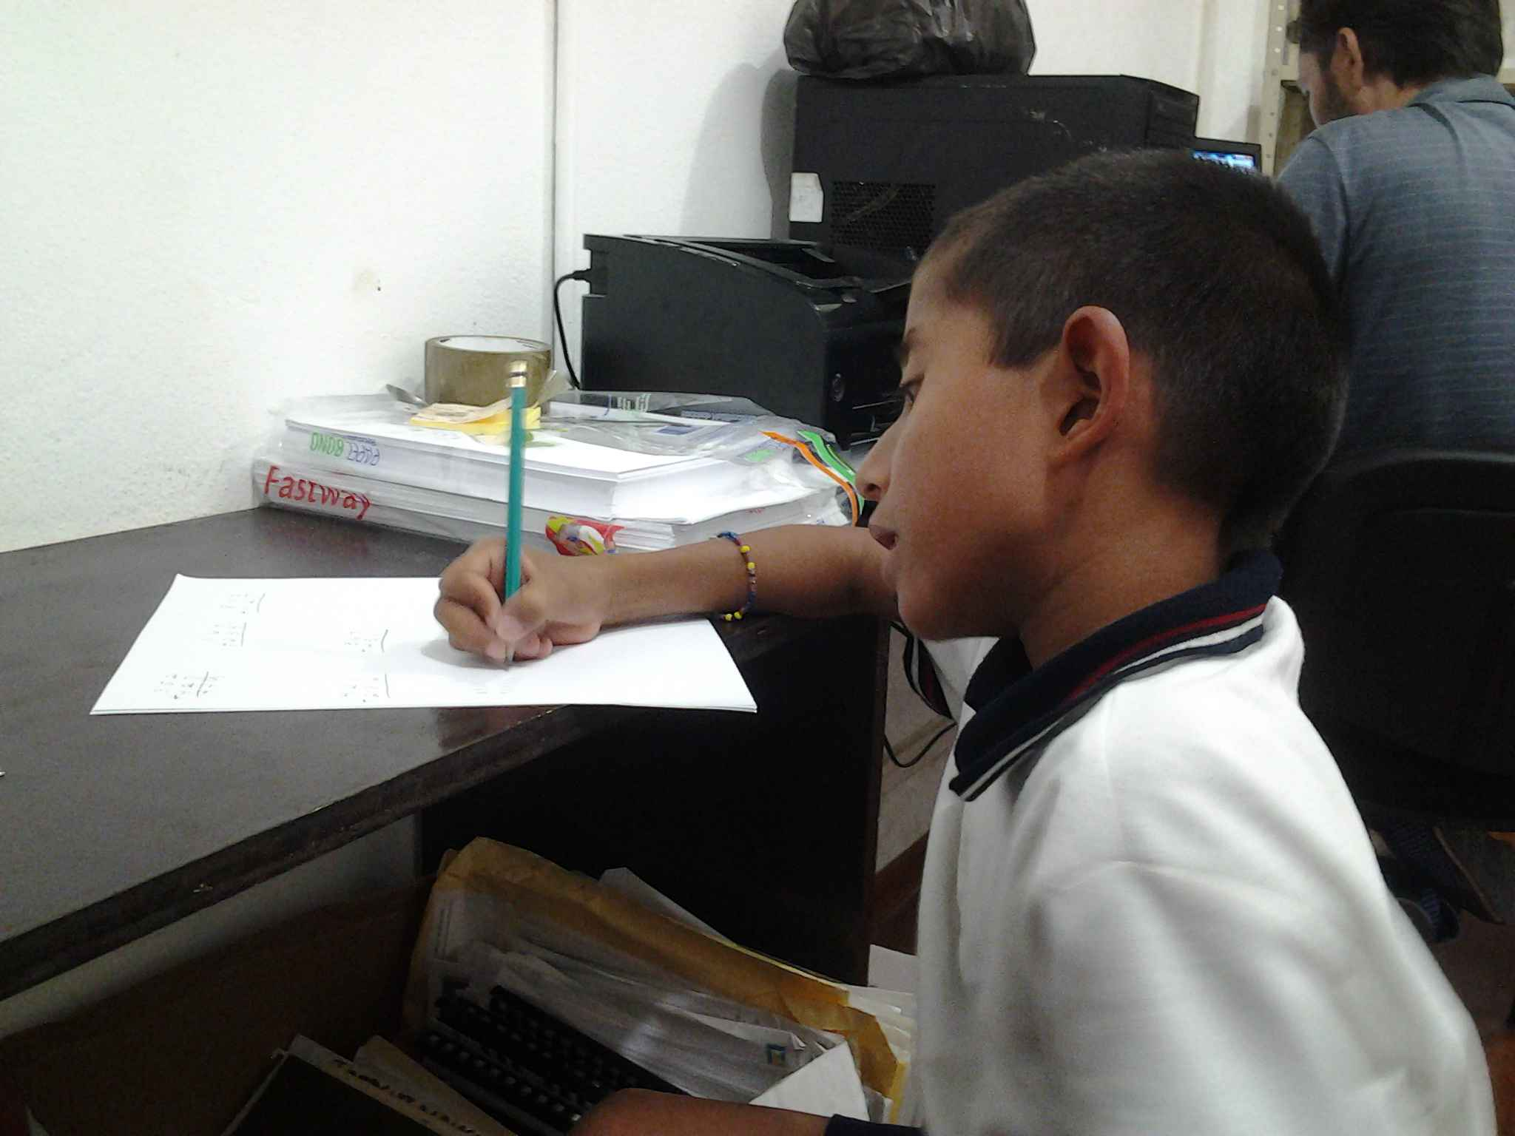
Clases de Apoyo
Clases impartidas por el Maestro Jesús Milán Ávila, al niño Ángel Tadeo Blanco Sauceda

Slide 11
REPORTE DE JULIO
PRESIDENCIA MUNICIPAL CD. JUÁREZ N.L.
SECRETARIA DE DESARROLLO SOCIAL
DIRECCIÓN DE DEPORTES
ADMON. 2015-2018
PROF. JUAN ENRIQUE RODRIGUEZ CARRILLO
DIRECTOR DE DEPORTES

Slide 12
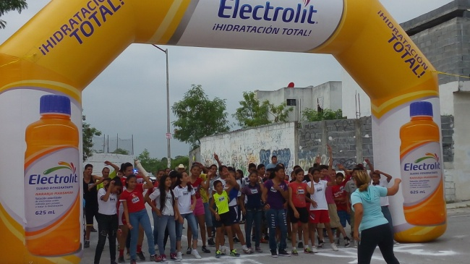
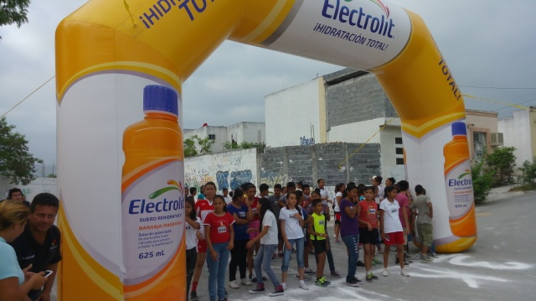
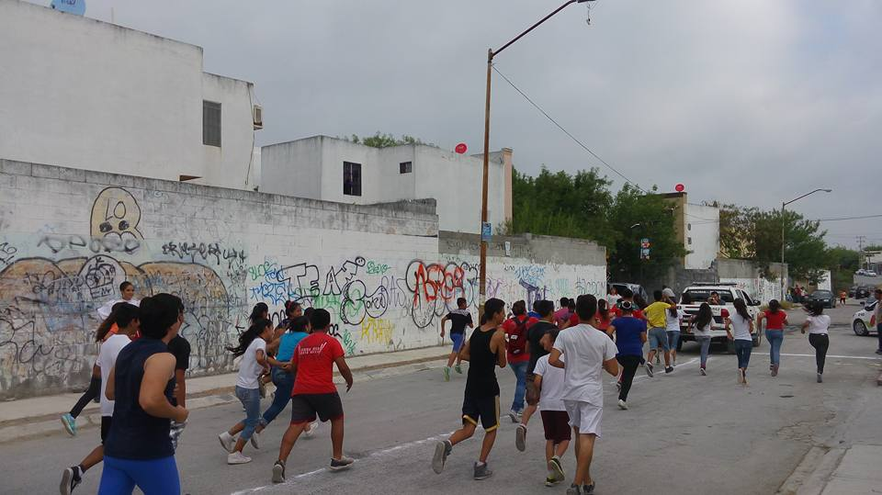
CARRERA EN LA SECUNDARIA #97
“ALFONSO GARCIA ROBLES”

Slide 13
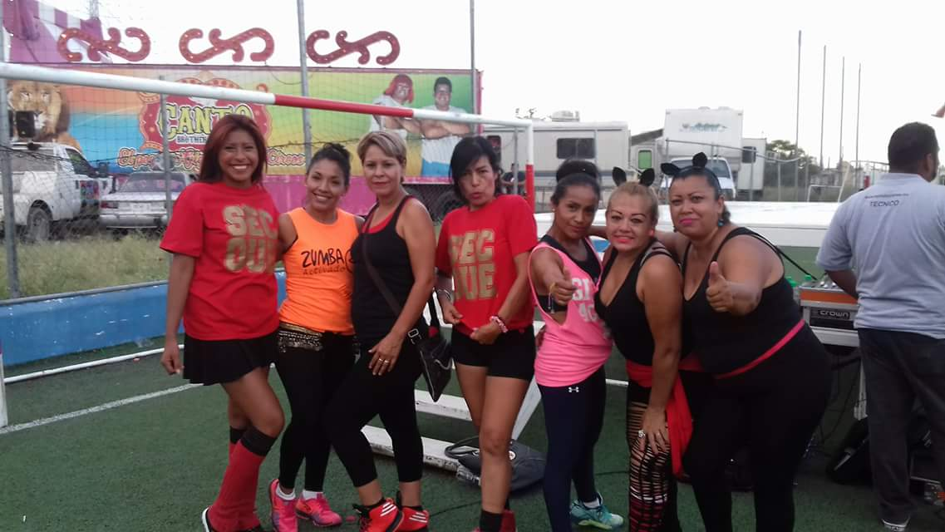
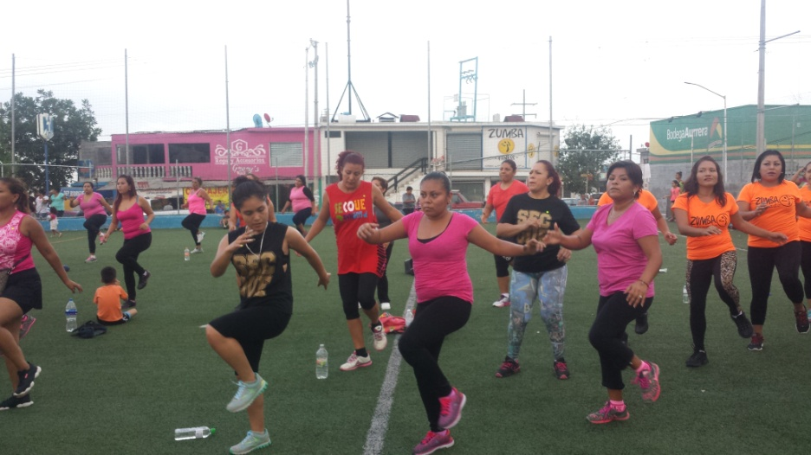
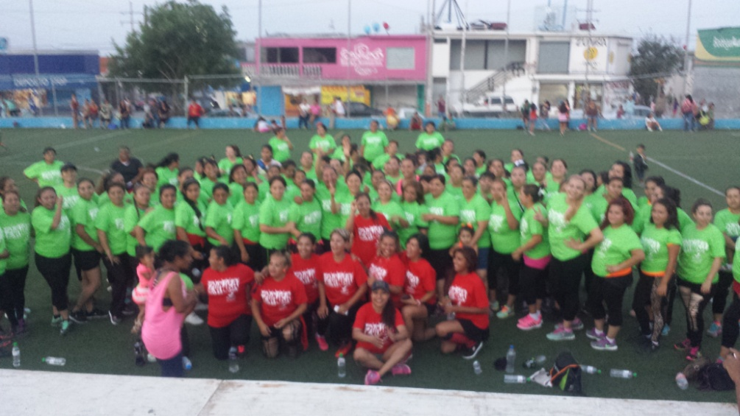
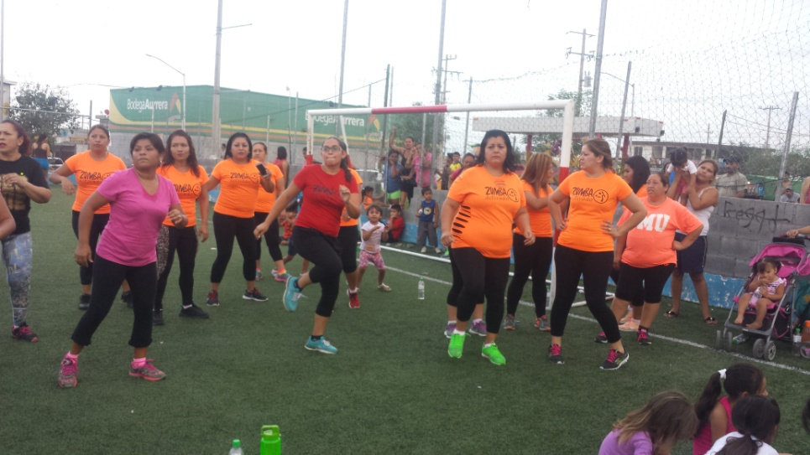
ZUMBA A BENEFICIO

Slide 14
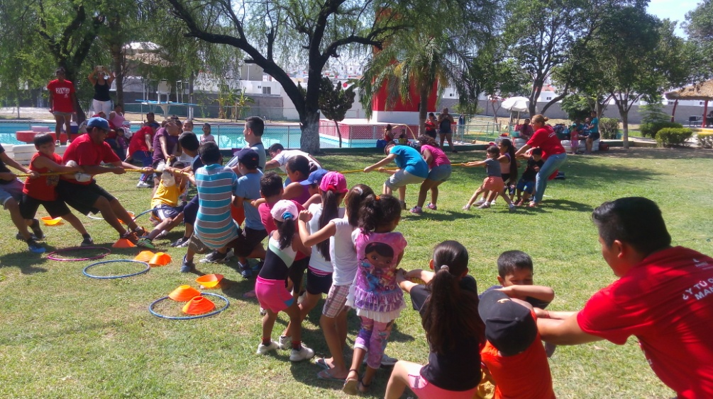
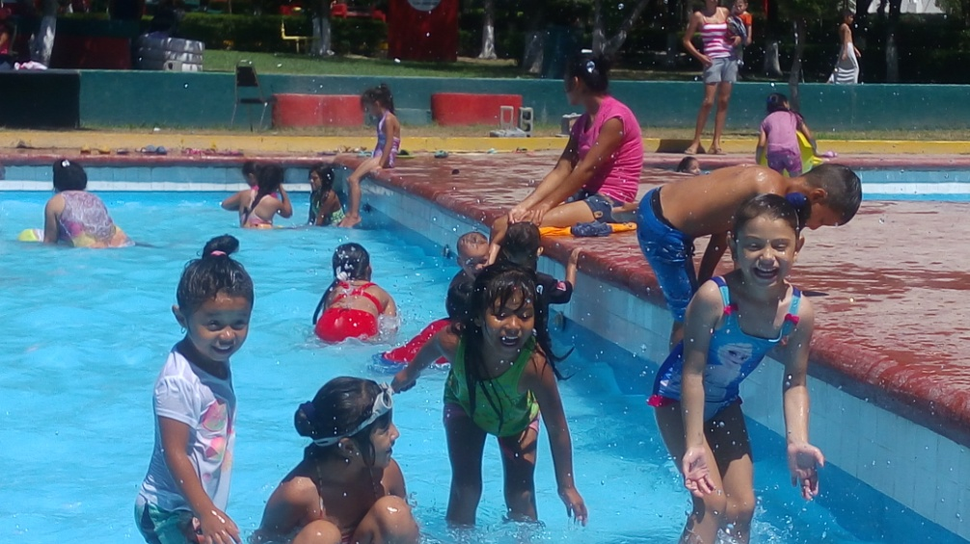
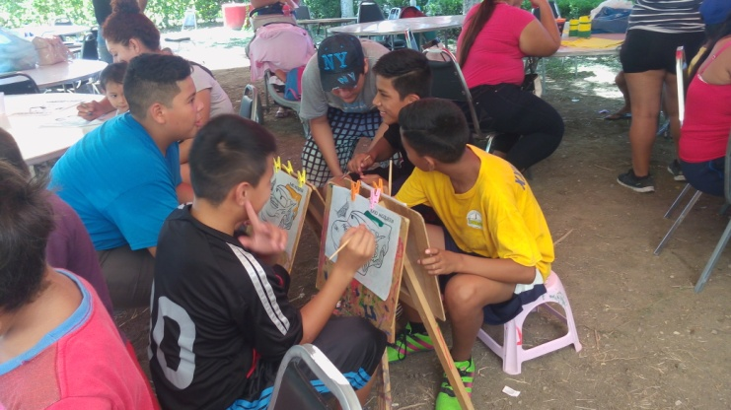
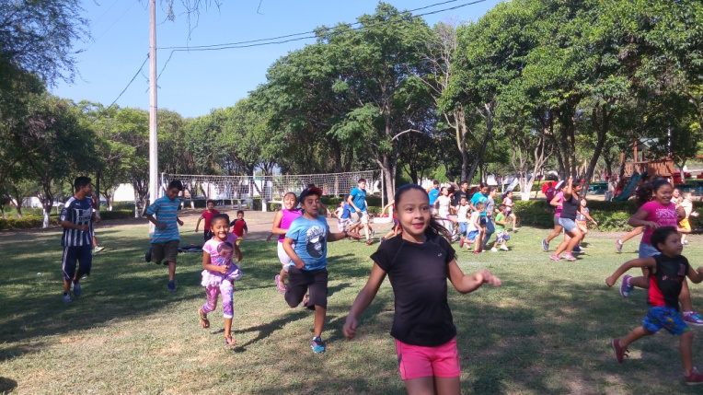
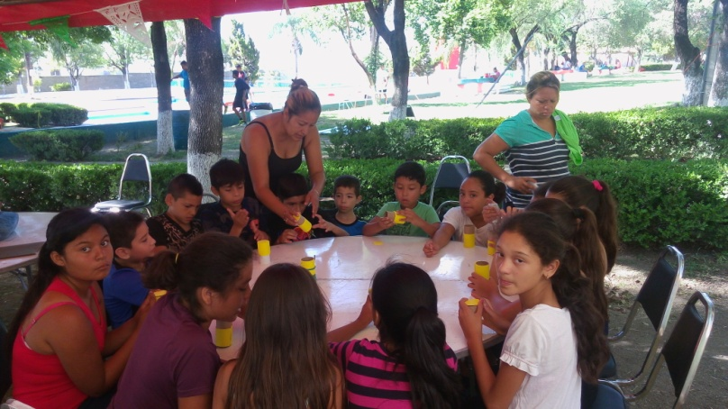
CAMPAMENTO Y TALLERES DE VERANO 2016
EN LA TEMPORADA QUE COMPRENDE DEL 18 DE JULIO AL 5 DE AGOSTO SE LLEVARON A CABO ACTIVIDADES RECREATIVAS, DEPORTIVAS Y CULTURALES EN EL RECREATIVO DOÑA MAGDALENA.

Slide 15
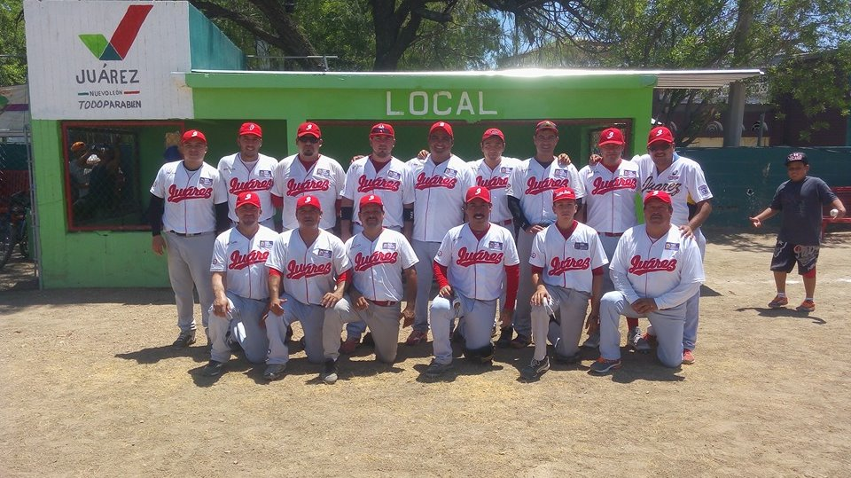
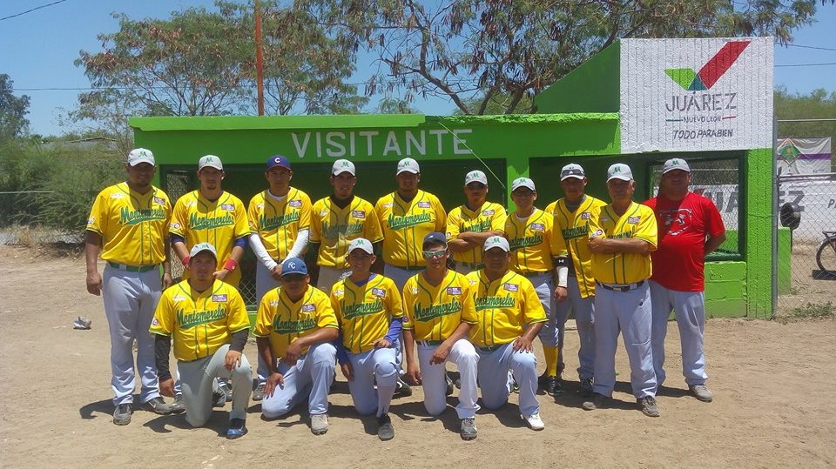
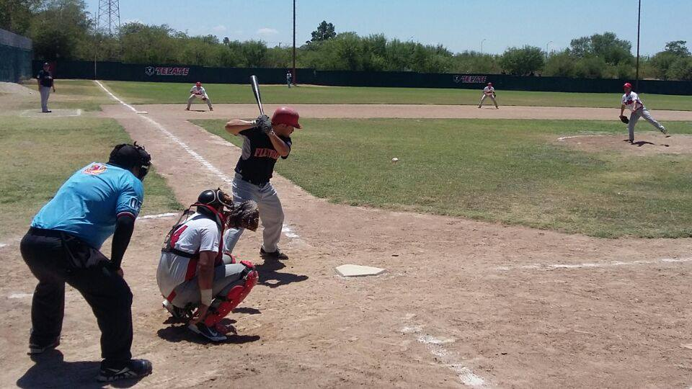
LIGA NARANJERA

Slide 16
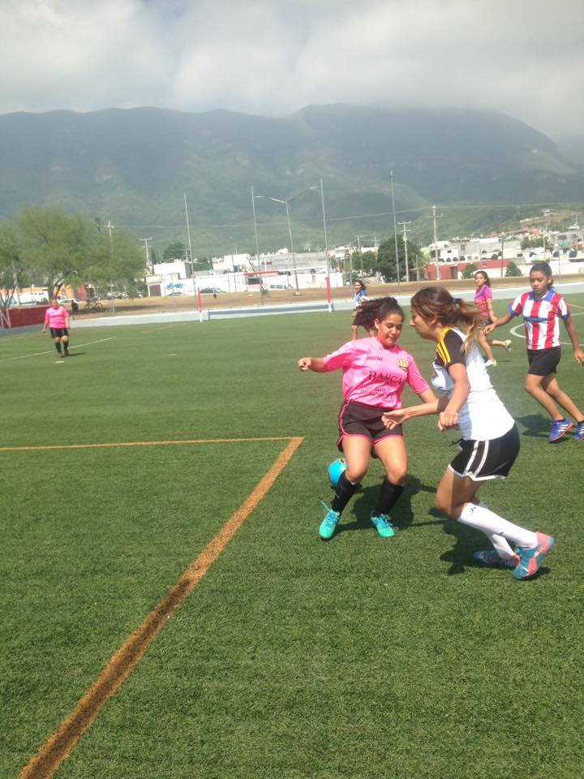
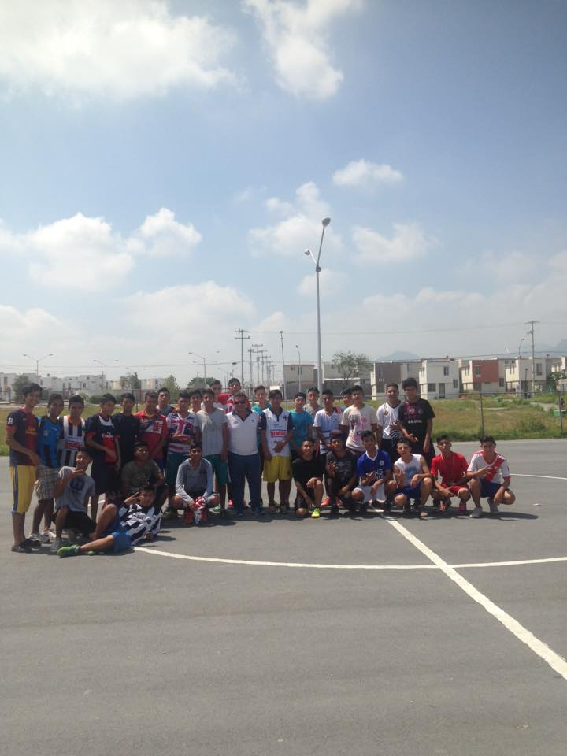
VISITANDO LIGAS MUNICIPALES

Slide 17
INFORME DE ACTIVIDADES DE LA DIRECCIÓN DE CULTURA MUNICIPIO DE JUÁREZ NUEVO LEÓN
PRESIDENCIA MUNICIPAL
JUÁREZ, N. L.
DIRECCIÓN DE CULTURA
MES DE
JULIO 2016
DIRECTOR
PROFR. JOSE JESUS LIMON RODRIGUEZ

Slide 18
JULIO
DOMINGOS FAMILIARES (FRECUENCIA SEMANAL)
CAMPAMENTO DE VERANO (TALLERES MÚSICA, FOTOGRAFÍA, MANUALIDADES, DANZA, GUITARRA Y MURALES)

